Slide 1




Кръгла маса
"Управление на риска на организационно ниво"
Представяне ще направят преподавателите от Университета в Антверпен, Белгия-
Емиел Биллиет и Ервин Смет.
Заповядайте в Русенски университет „Ангел Кънчев“
На 27.03.2018 @ 13:00 часа
Корпус 1 – зала 322 (1.322)

Slide 2
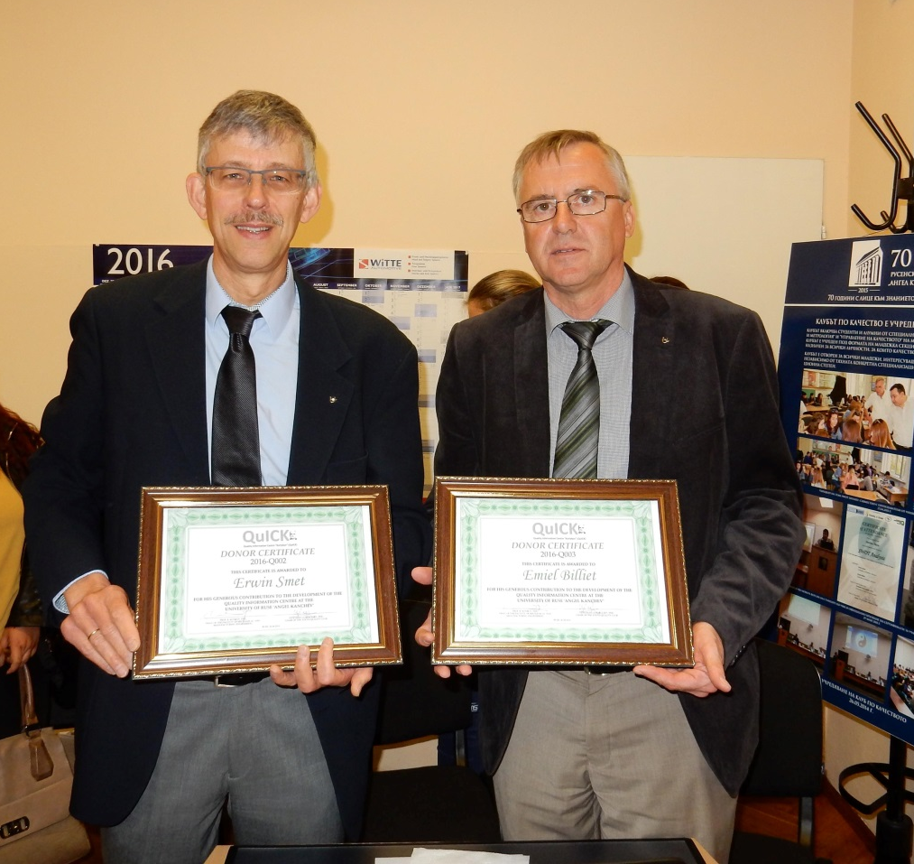
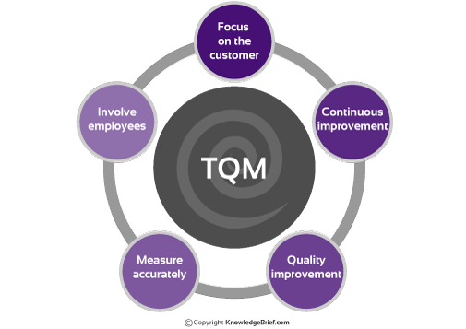
Тотално управление на качеството. Управление на риска. SWOT Анализ.
Емиел Биллиет и Ервин Смет,
Университет в Антверпен, Белгия

Slide 3

Новости в ISO / IEC 31010: 2018 –
По-актуален и пълен арсенал за оценка на риска.
инж. Нина Димитрова, докторант към кат. ТММРМ, МТФ
Какво ново?
- Използвани методи от ISO 31000;
- Нововъведения в ISO 31010.

Slide 4
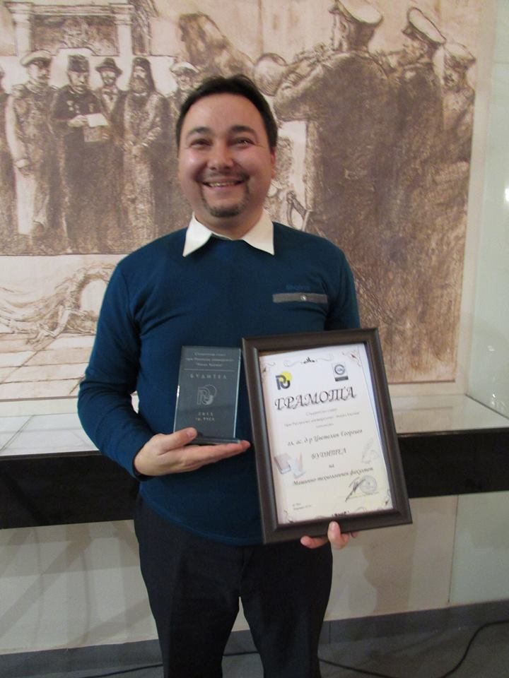

Рискът като елемент от
интегрираните системи за управление
гл. ас. д-р Цветелин Георгиев
Координатор на магистърския курс по
„Управление на качеството“ към
Русенски университет „А. Кънчев“
МТФ, кат. ТММРМ
e-mail: tzgeorgiev@uni-ruse.bg
Сл.тел.: 082/888-493
Сл. моб. тел.: 0888/067223

Slide 5
Кръгла маса
"Управление на риска на организационно ниво"
Русенски университет „Ангел Кънчев“
На 27.03.2018 @ 13:00 часа
Корпус 1 – зала 322 (1.322)

